Slide 1
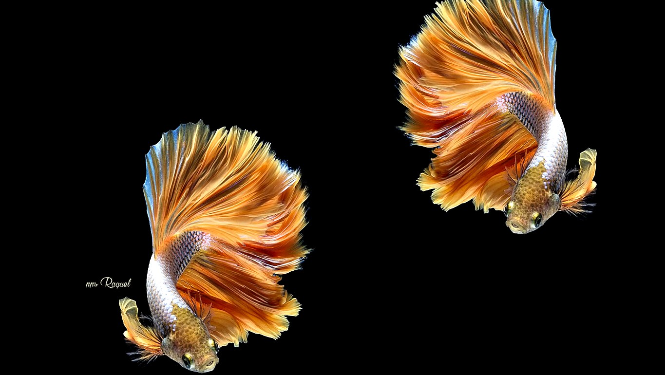






Slide 2


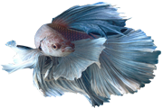
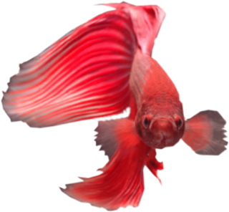
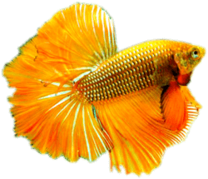
Descripción General
Perteneciente a la familia de los laberíntidos, el pez Betta posee un órgano especial denominado laberinto, que le permite respirar oxígeno directamente de la atmósfera. En sentido general, se trata de un pez con muchas variaciones, pues los cruzamientos genéticos han dado lugar a diferentes tamaños y formas de aletas.
Como dato curioso, podemos añadir que el pez Betta tiene la habilidad de enterrar su cuerpo en la tierra húmeda para enfrentar las épocas de sequía extrema. Son especies muy territoriales y violentas (de ahí recibe el sobrenombre de Luchador de Siam). En caso que decidamos tener estos ejemplares en nuestra pecera, se recomienda la presencia de tres hembras por cada macho.

Slide 3
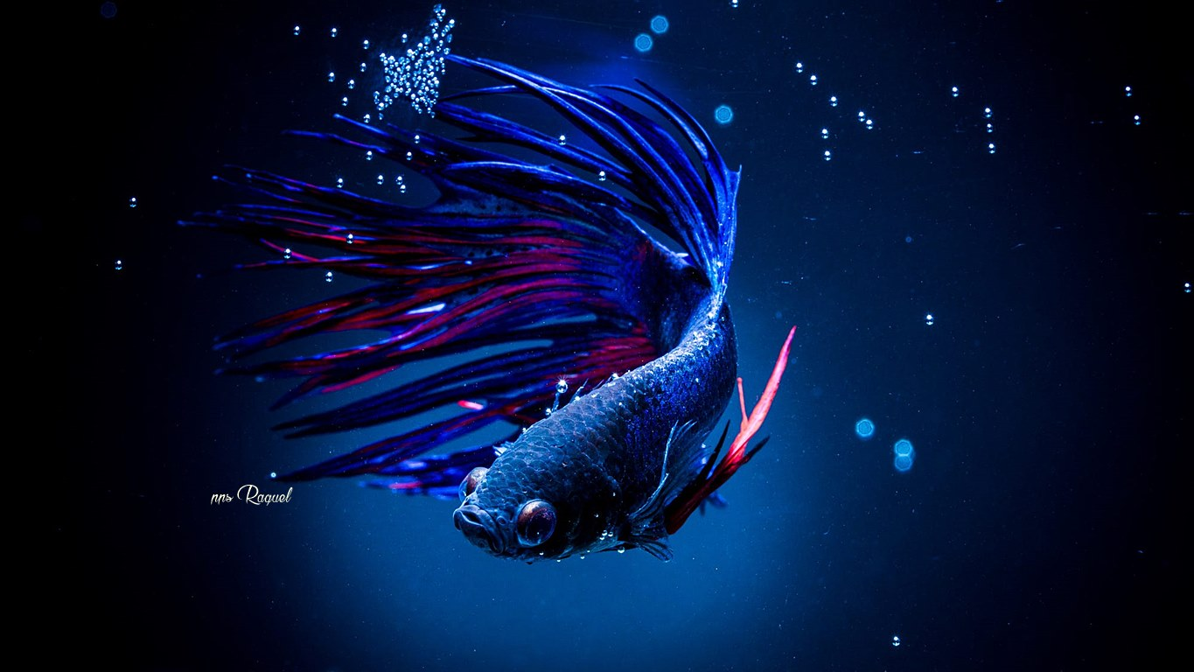

Slide 4
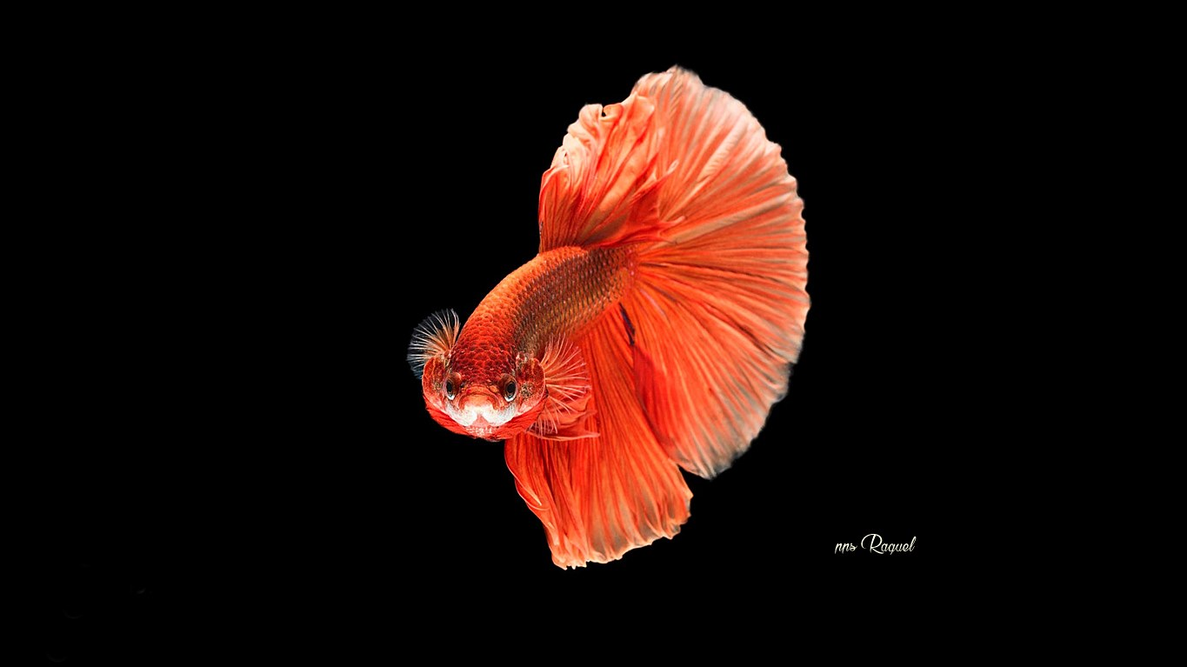

Slide 5
Morfología
Estos curiosos animales pueden llegar hasta los seis centímetros de longitud. Las hembras tienden a ser generalmente más grande que los machos, aunque sus aletas no llegan a ser tan desarrolladas y su coloración puede llegar a ser más oscura. El rojo, el azul y el verde, son algunas de las tonalidades presentes en estas especies, y en ocasiones podemos encontrar las tres en un mismo ejemplar. Evidentemente, si queremos lograr un color específico en nuestros peces Betta, tanto la madre como el padre deben poseer esa tonalidad.

Slide 6
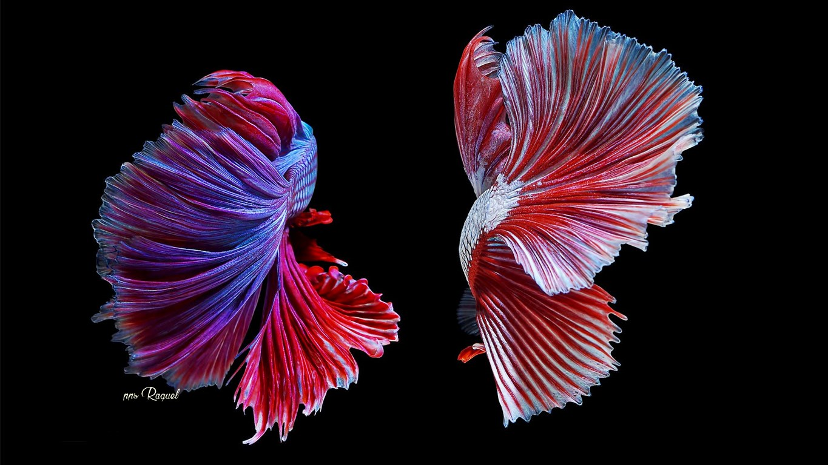

Slide 7
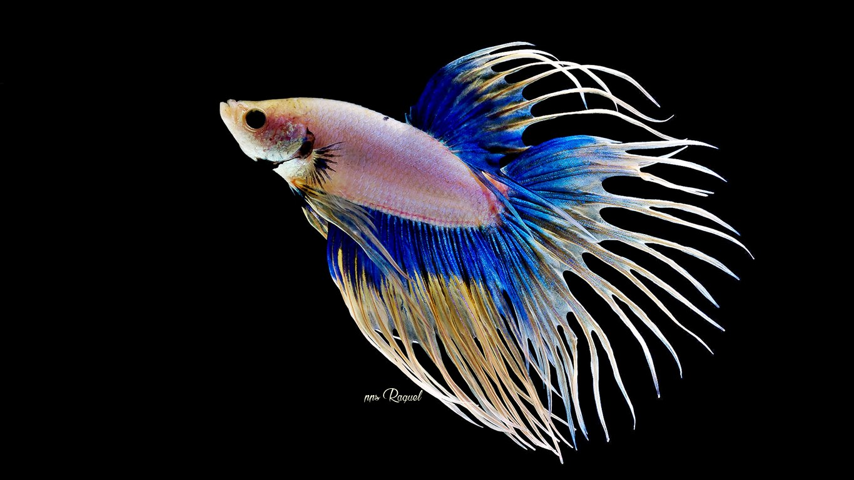

Slide 8
En sentido general, esta especie mantiene un cuerpo estirado y comprimido en los laterales. Las aletas dorsal y anal se presentan muy desarrolladas, no tanto así la aleta caudal. Como mencionábamos anteriormente, el desarrollo de un órgano especial, le permite respirar el aire y almacenarlo en su interior ante condiciones adversas del entorno. Para diferenciar el sexo de estos peces, bastará con conocer que los machos presentan mayor desarrollo de sus aletas que los ejemplares hembra.

Slide 9
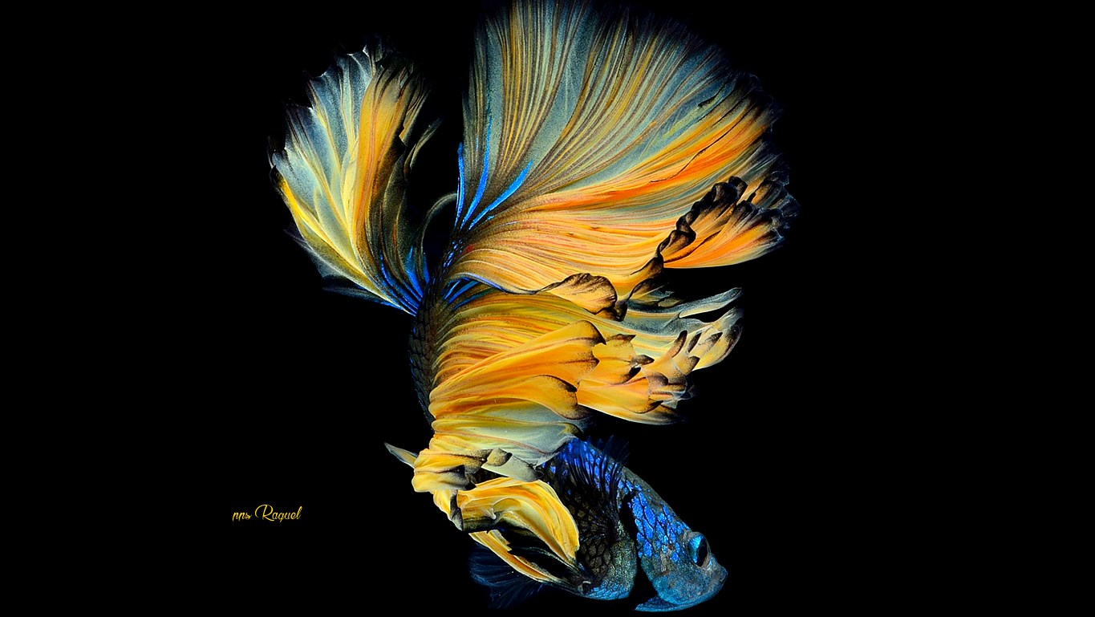

Slide 10
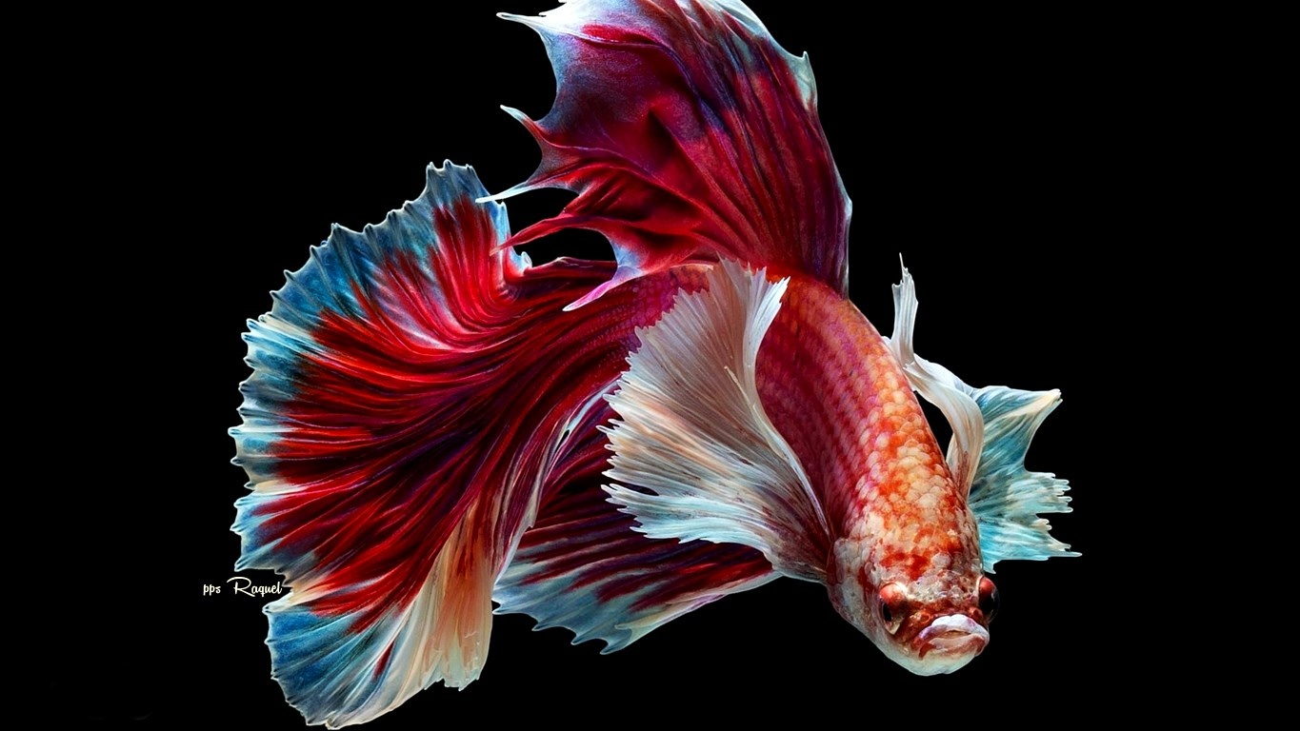

Slide 11
Comportamiento
Poseen la fama de peces agresivos y territoriales. De hecho, es casi imposible mantener dos machos en un mismo espacio sin que lleguen a entablar peleas mortales. Tras una danza rigurosa en la que ambos peces se desafían a nado, extienden sus colas y arremeten el uno contra el otro, destrozándose las aletas y ocasionando heridas severas que conducen a la muerte.
Con respecto a las hembras, y a pesar de ser mucho más pacíficas, se recomienda mantener una proporción de tres o más por cada macho. En cuanto a la convivencia con otros peces, no suele ser un problema. Desafortunadamente, el pez Betta es una especie de corta vida, pues no logra superar los tres años de existencia.

Slide 12
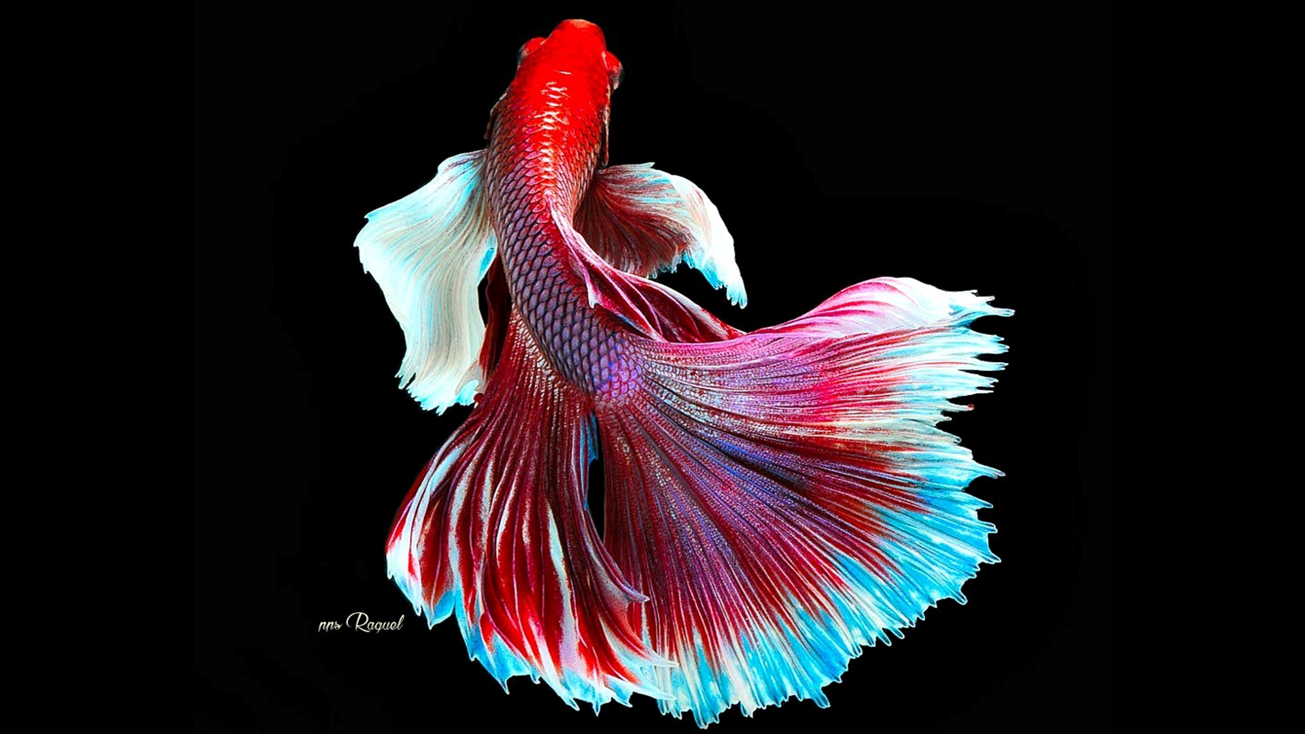

Slide 13
Distribución Y Hábitat
Oriundos de la cuenca Mekong en el sureste asiático, estos peces abundan generalmente en aguas de lento movimiento como arroyos pequeños, charcos y arrozales. En éste último, algunas especies llegan a ser criadas por los propios campesinos para su consumo. Actualmente, el pez Betta se encuentra esparcido en las regiones de Tailandia, Siam, Vietnam y China.
En cuanto a las características del medio, este pez ha logrado adaptarse a medios acuosos de pH ácido y dureza relativa. Las temperaturas por lo regular, tienden a ser ligeramente elevadas, entre los 24 y 30 grados Celsius. Otro elemento distintivo, es la presencia abundante de vegetación, que ligado a las condiciones antes mencionadas, acortan la presencia de oxígeno y son la causa principal del desarrollo evolutivo de esta especie.

Slide 14
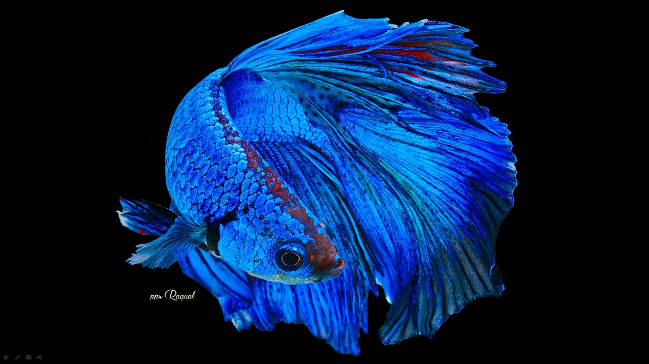

Slide 15
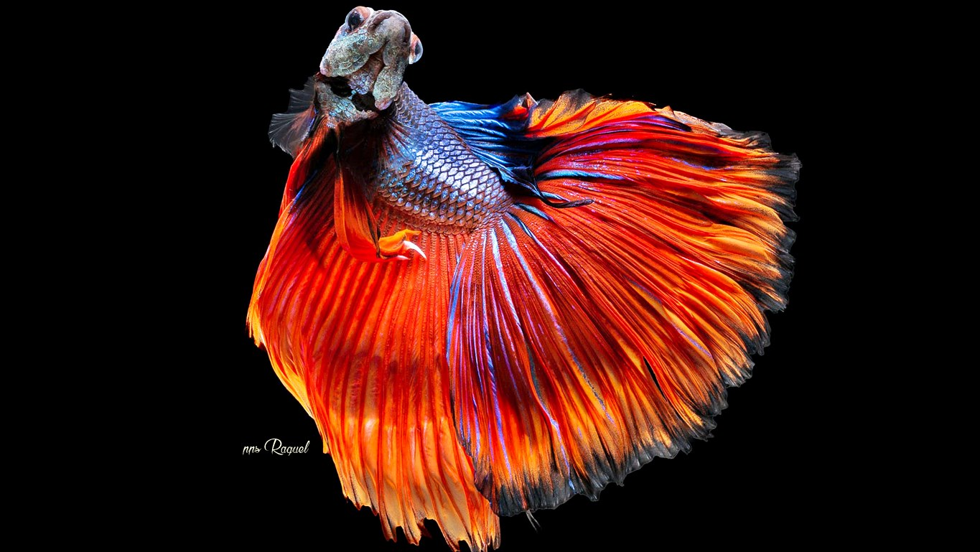

Slide 16
Alimentación
En este apartado, los peces Betta pueden presentar características omnívoras o herbívoras. Como parte del medio en el que se desenvuelven, estos peces son capaces de alimentarse de mosquitos, pequeñas larvas, gusanos y zooplancton. En ambientes artificiales, la presencia de productos cárnicos variados en su dieta repercute directamente en la pigmentación de su piel, alcanzando tonalidades más vivas y hermosas. Siempre es recomendable humedecer su comida con el fin de evitar obstrucciones intestinales.
También se ha llegado a comprobar que un régimen a base de escamas exclusivamente puede afectar sus funciones reproductivas y ocasionar trastornos nutricionales. Una vez más, recalcamos que la esencia de una buena alimentación reside en el equilibrio de su dieta.

Slide 17
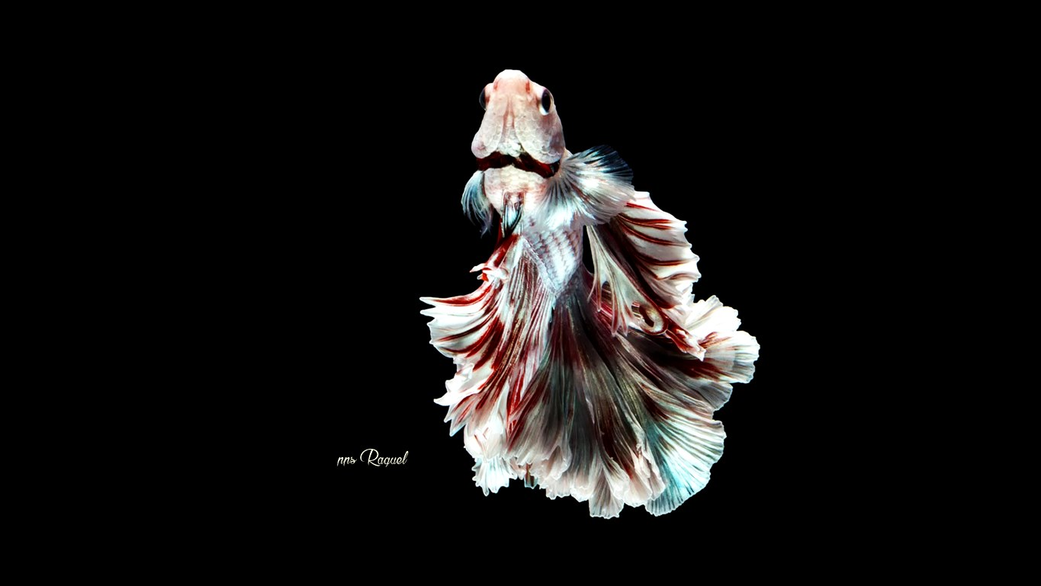

Slide 18
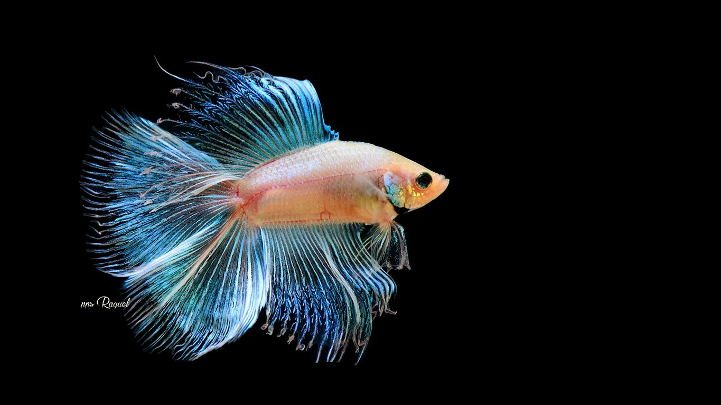

Slide 19
Reproducción
Toda una ceremonia digna de contemplar. Cuando dos peces Betta se aparean, suelen acompañar el ritual con una preciosa danza, que culmina finalmente en la creación de un nido de burbujas donde incuban a las nuevas crías. Este nido, es segregado por el macho a través de una mucosa que protege los huevos hasta su eclosión. Algunas especies también pueden llegar a incubar vía oral.
En cuanto a la reproducción de estos peces en nuestro acuario, se recomienda apartar la pareja a un espacio pequeño, cubierto de vegetación (que contribuye a reforzar el nido) y con el suelo libre de grava o piedras, pues los huevos poseen un color pedregoso que dificulta la búsqueda por parte del macho.
La temperatura debe permanecer sobre los 26 a 28 grados. El agua debe poseer una baja presencia de nitritos y mantenerse lo más tranquila posible. También se recomienda retirar a la hembra tras la puesta, pues el macho velará por el resto del proceso de reproducción.

Slide 20
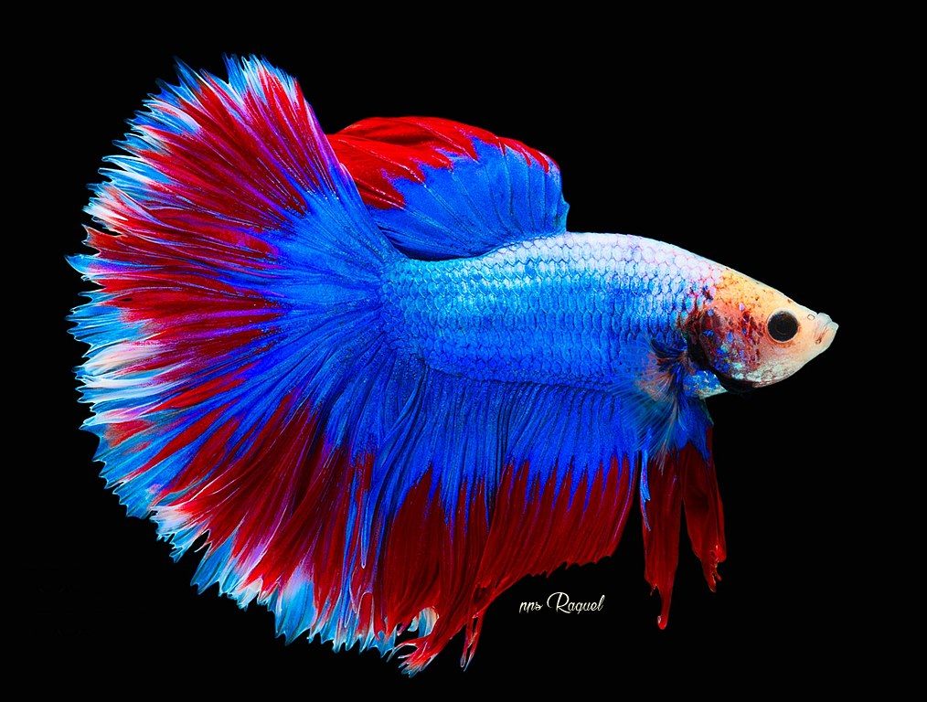

Slide 21
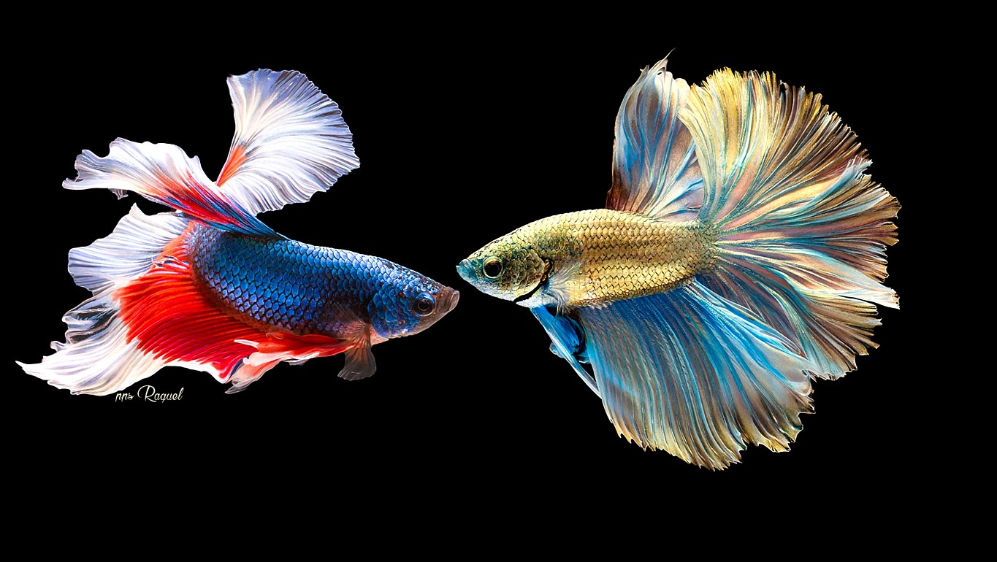

Slide 22
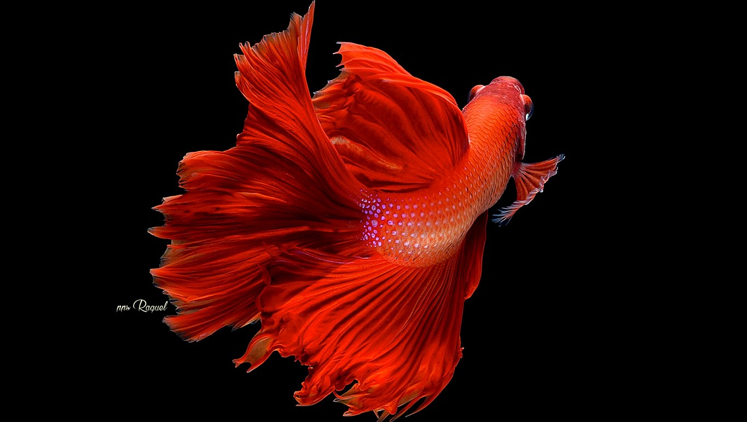

Slide 23
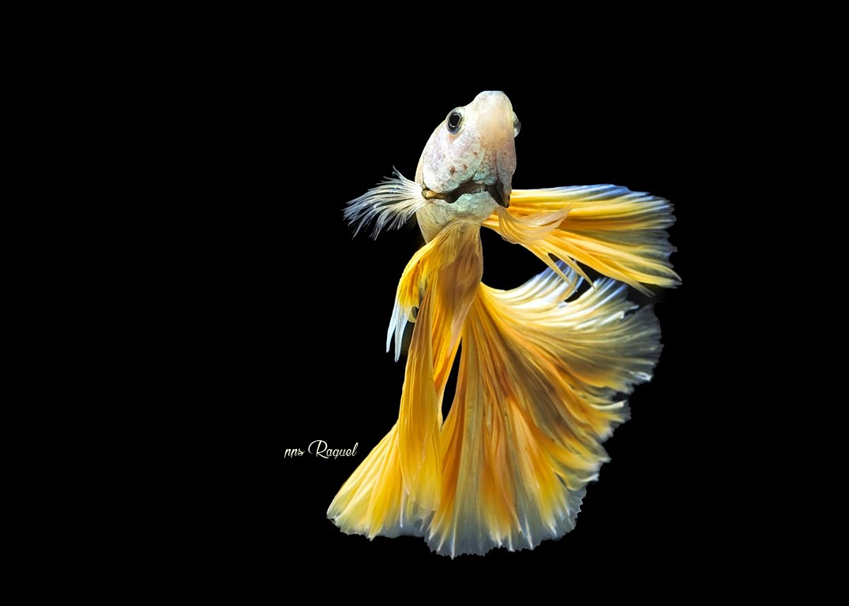

Slide 24
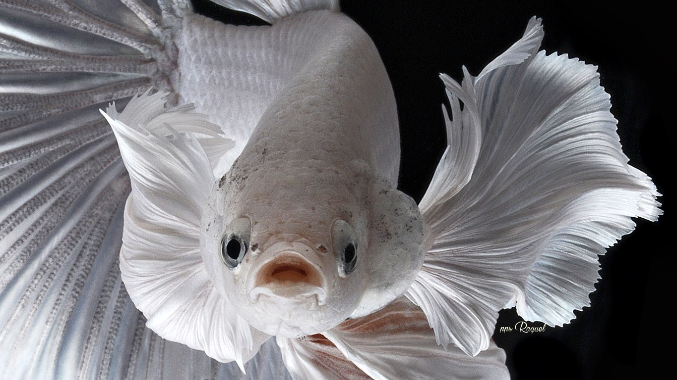

Slide 25
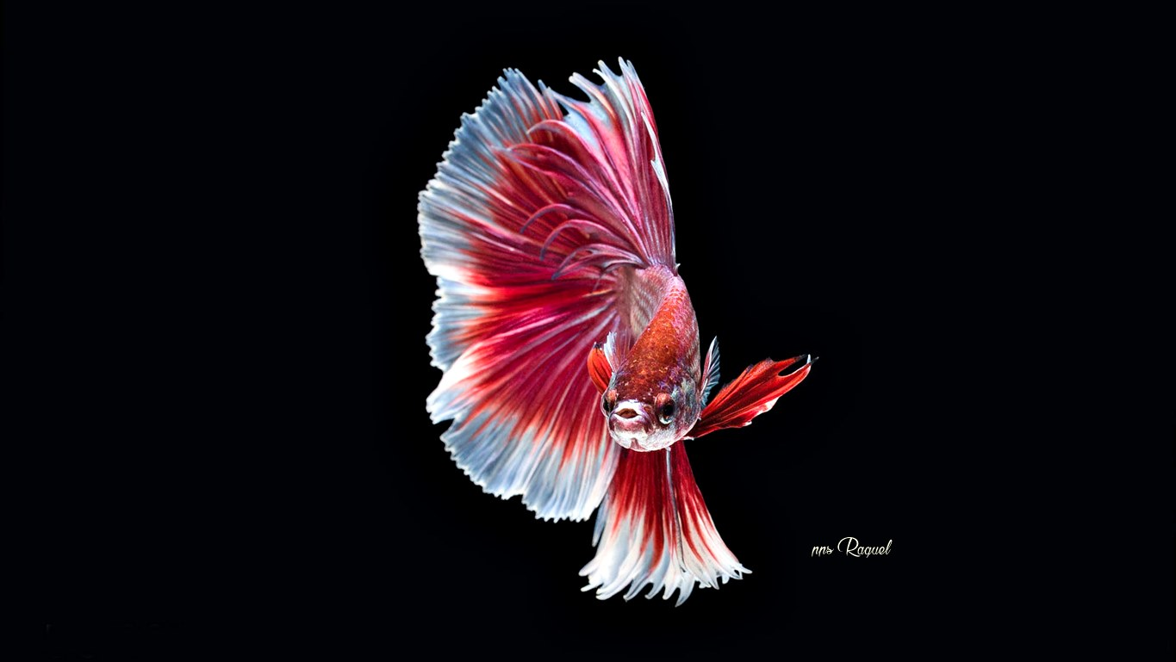

Slide 26
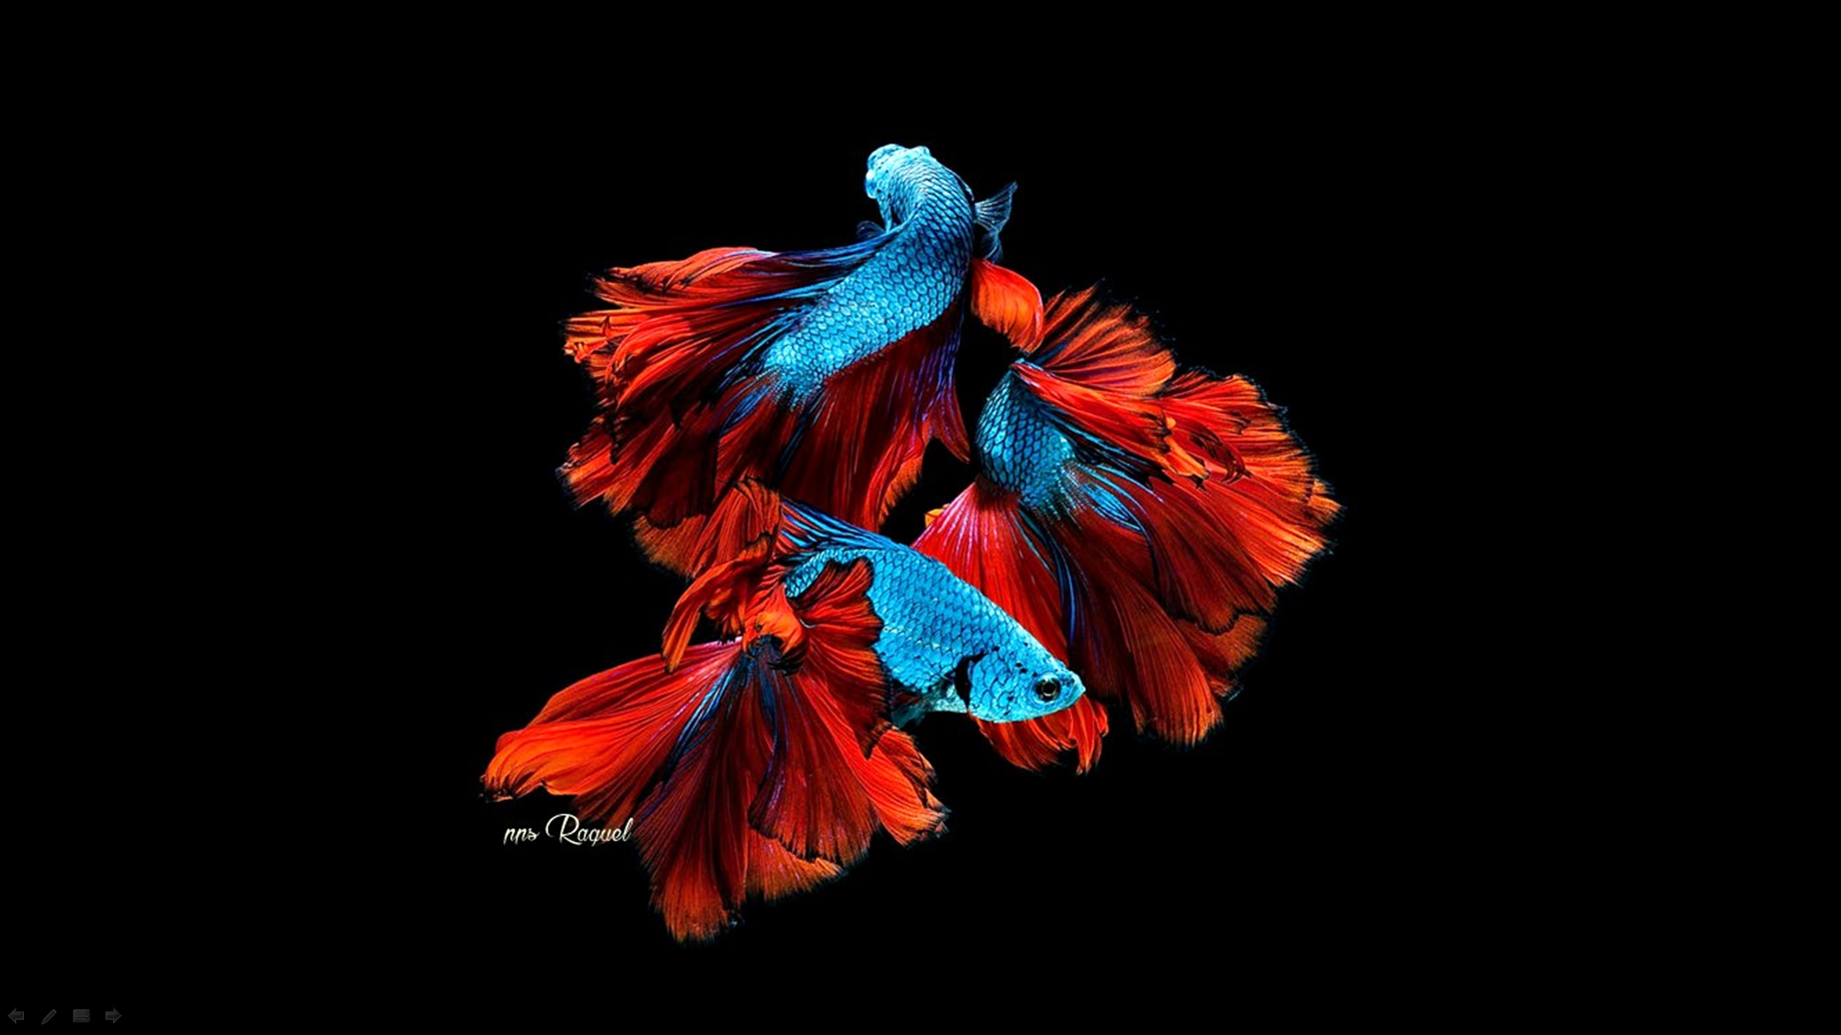

Slide 27
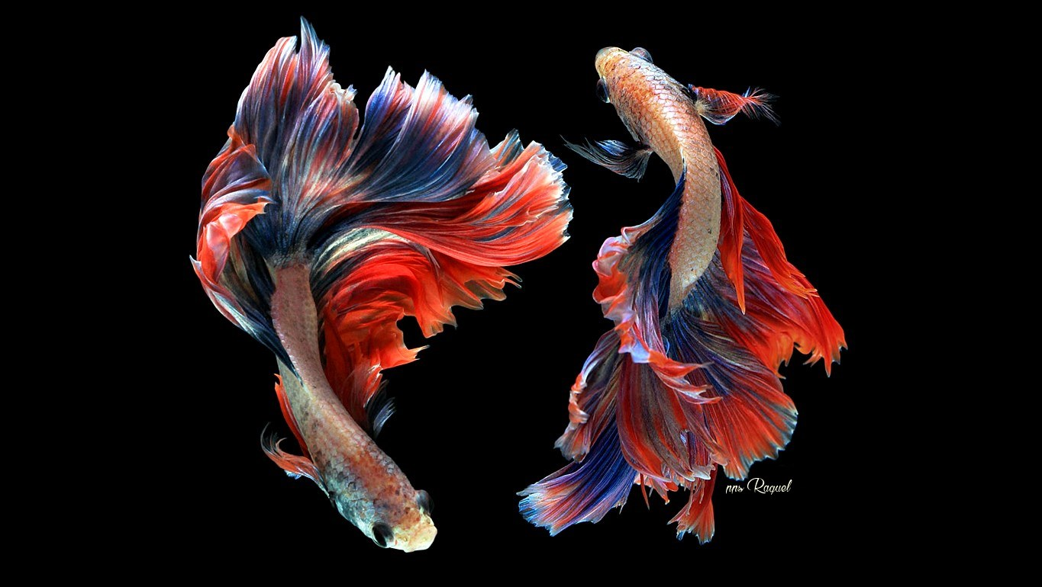

Slide 28
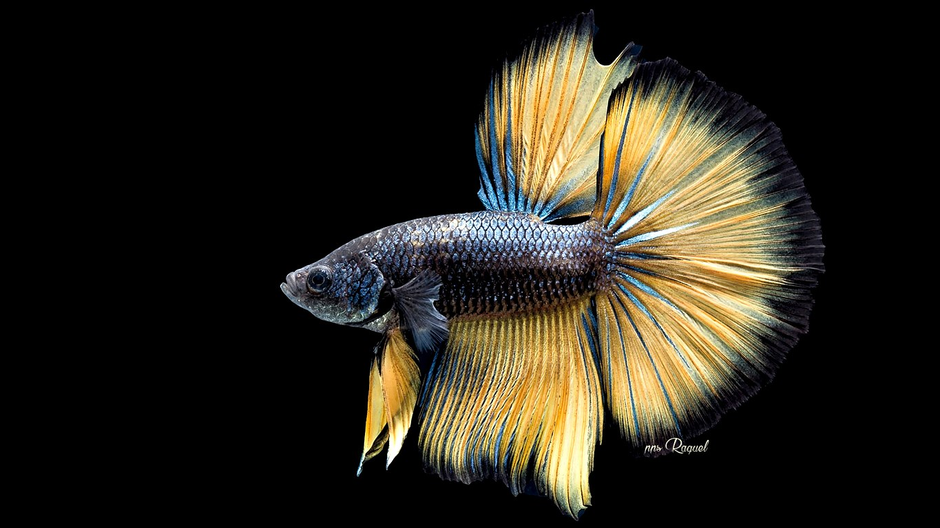

Slide 29
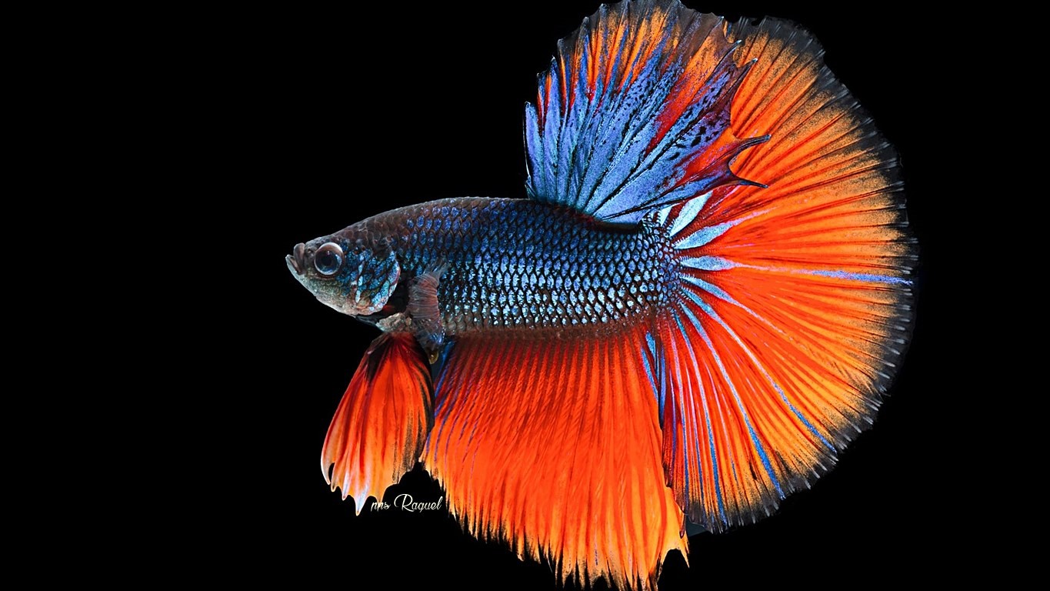

Slide 30
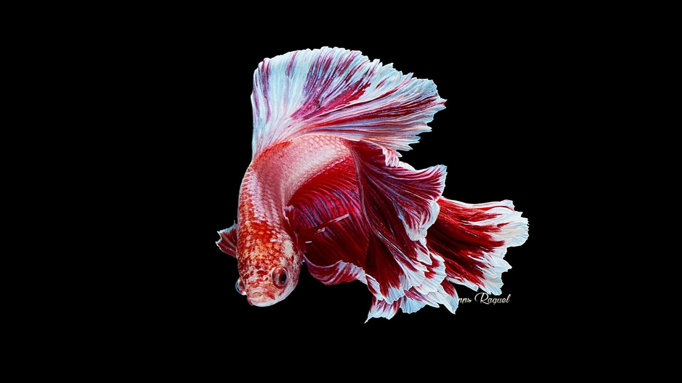

Slide 31
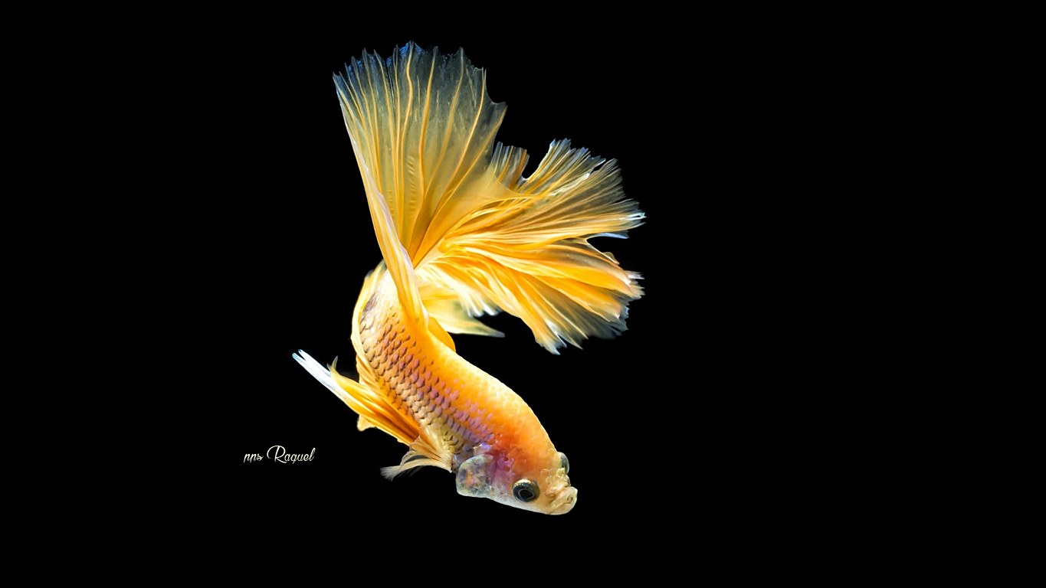

Slide 32
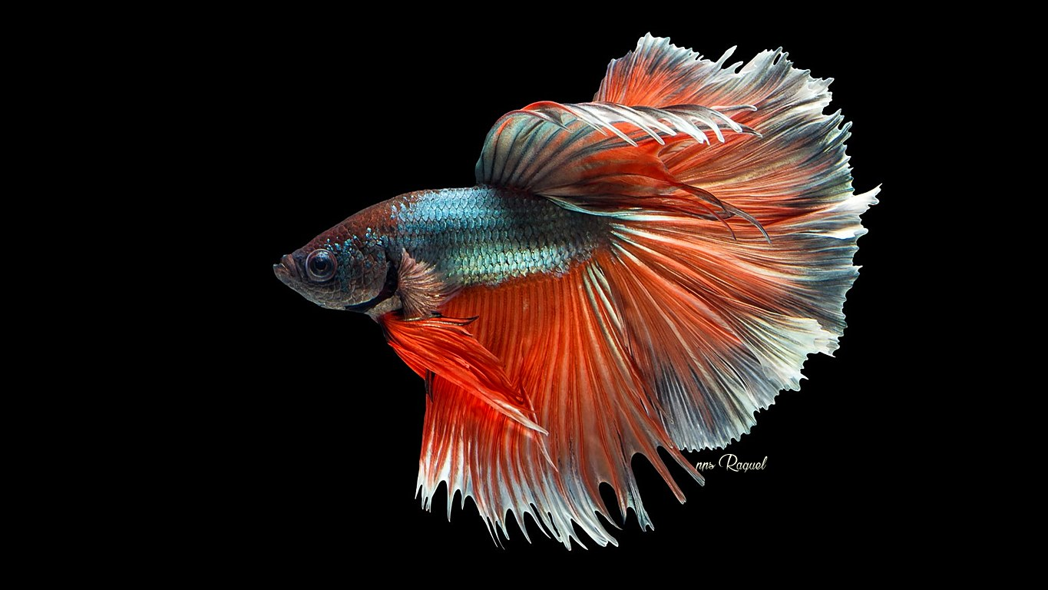

Slide 33
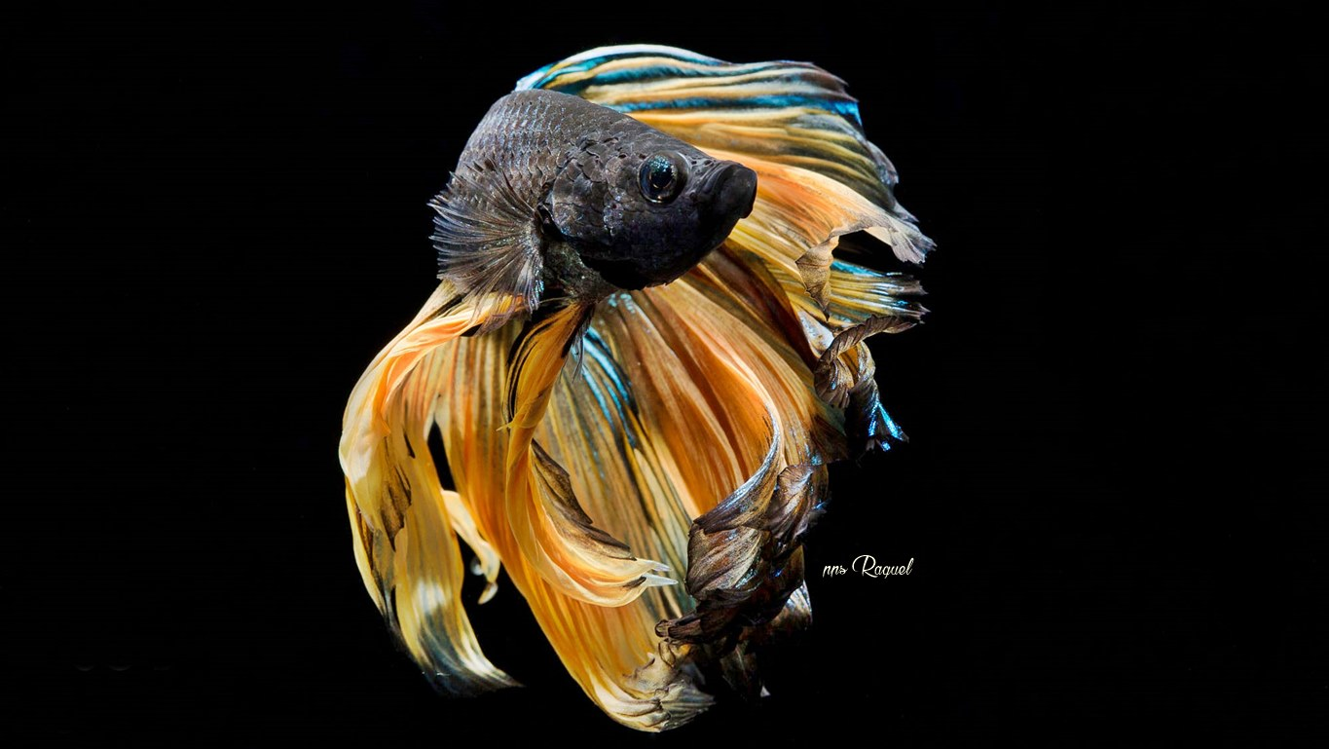

Slide 34
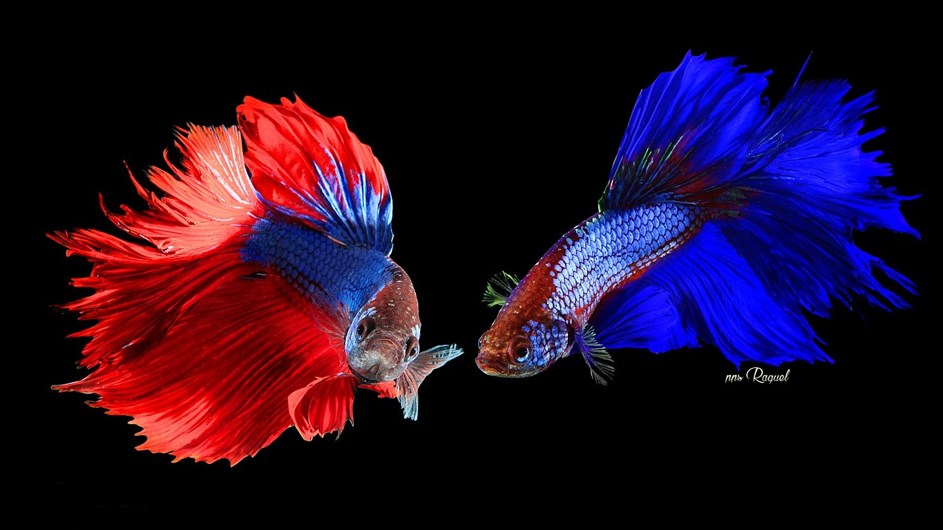

Slide 35
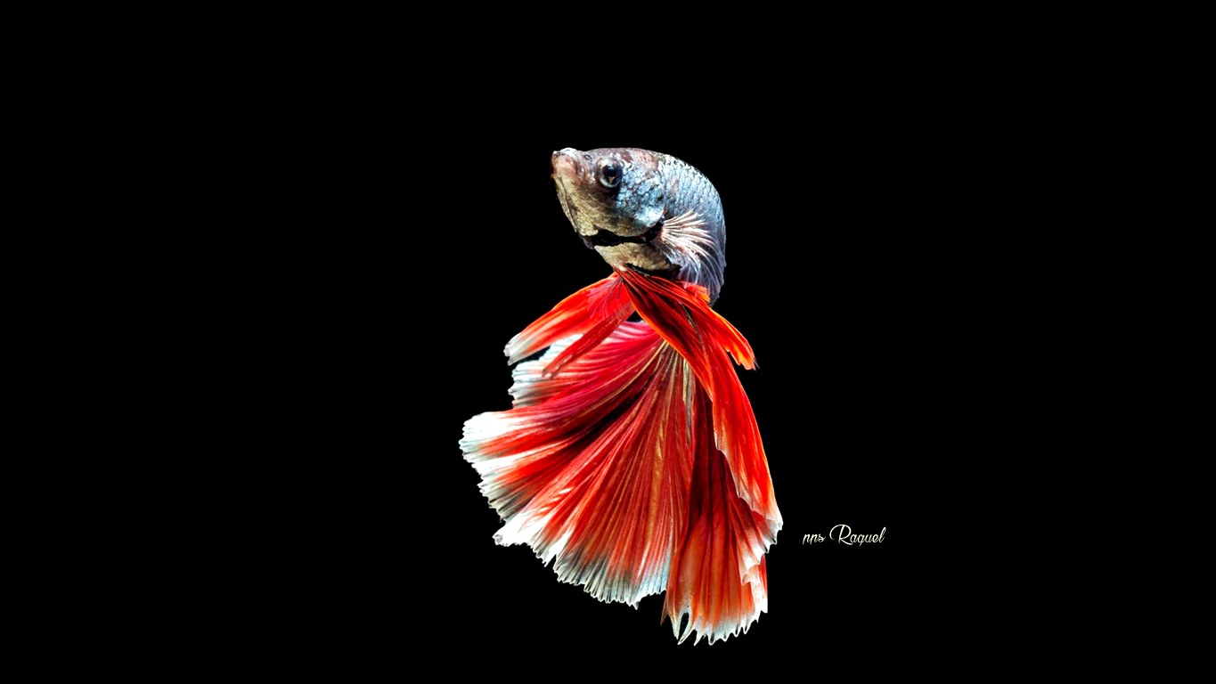

Slide 36
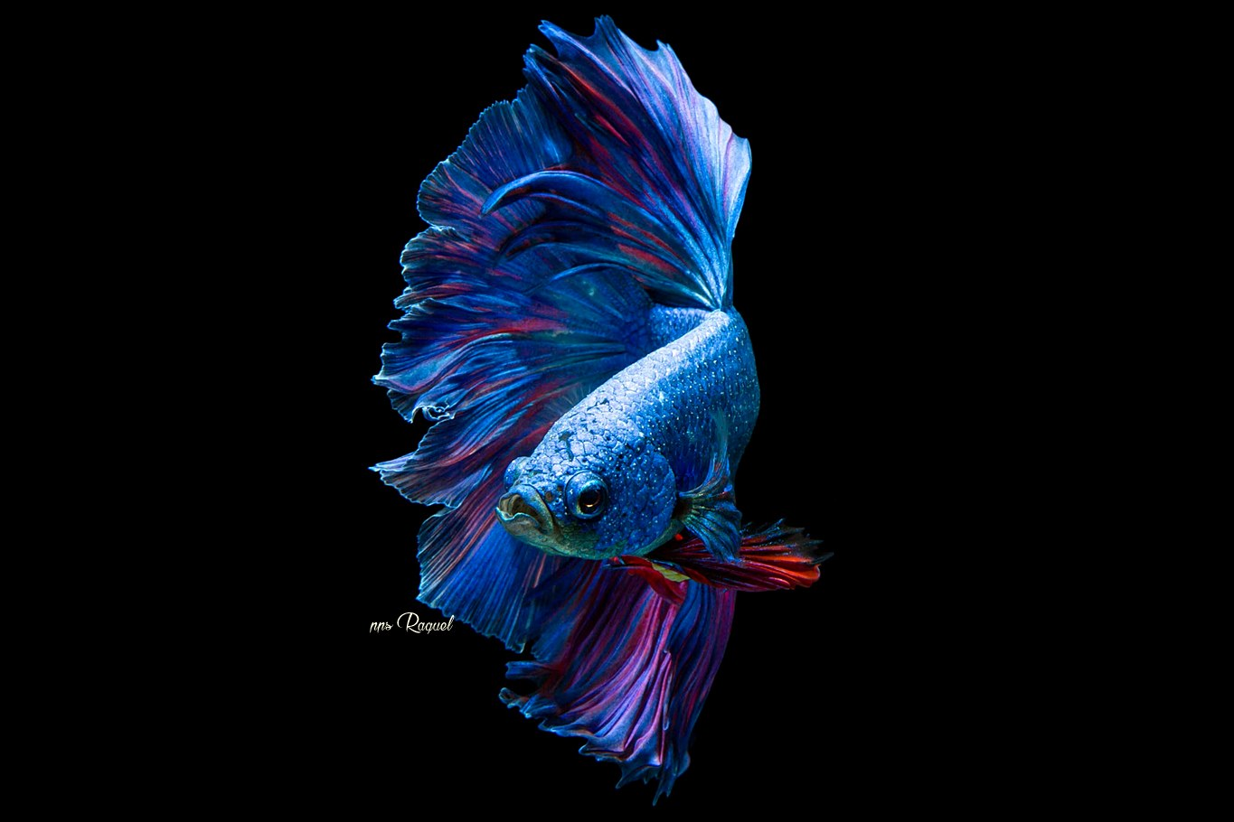

Slide 37
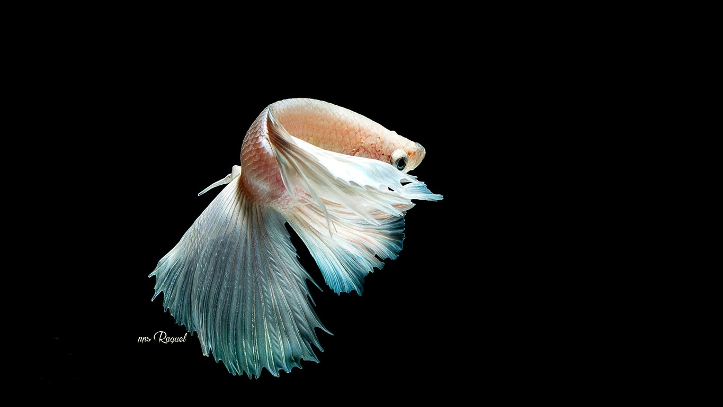

Slide 38
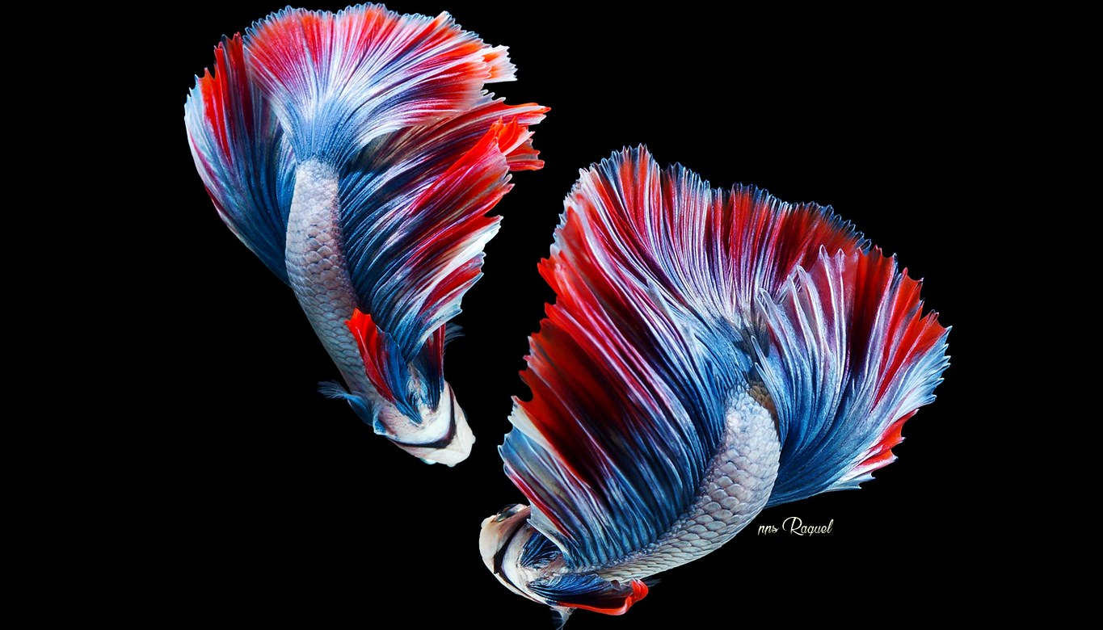

Slide 39
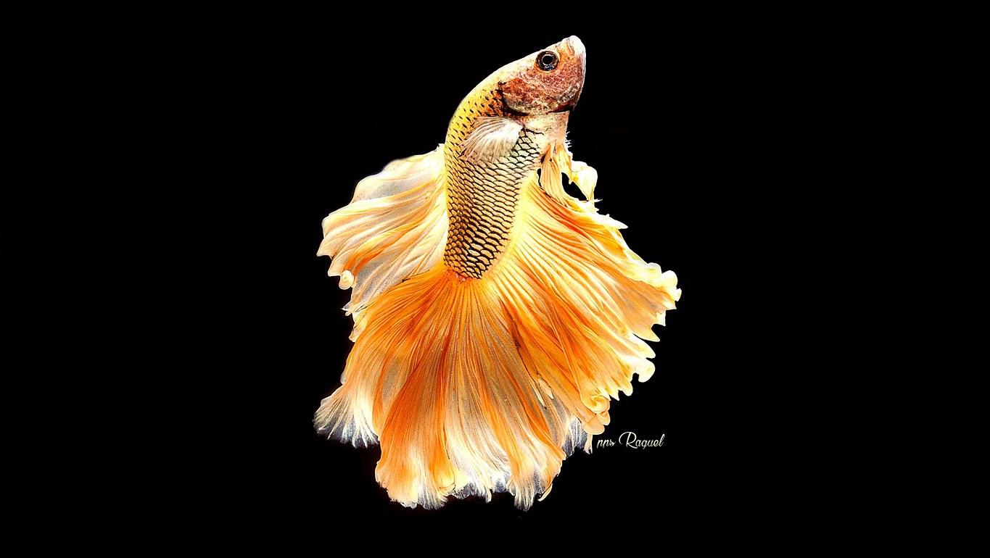

Slide 40
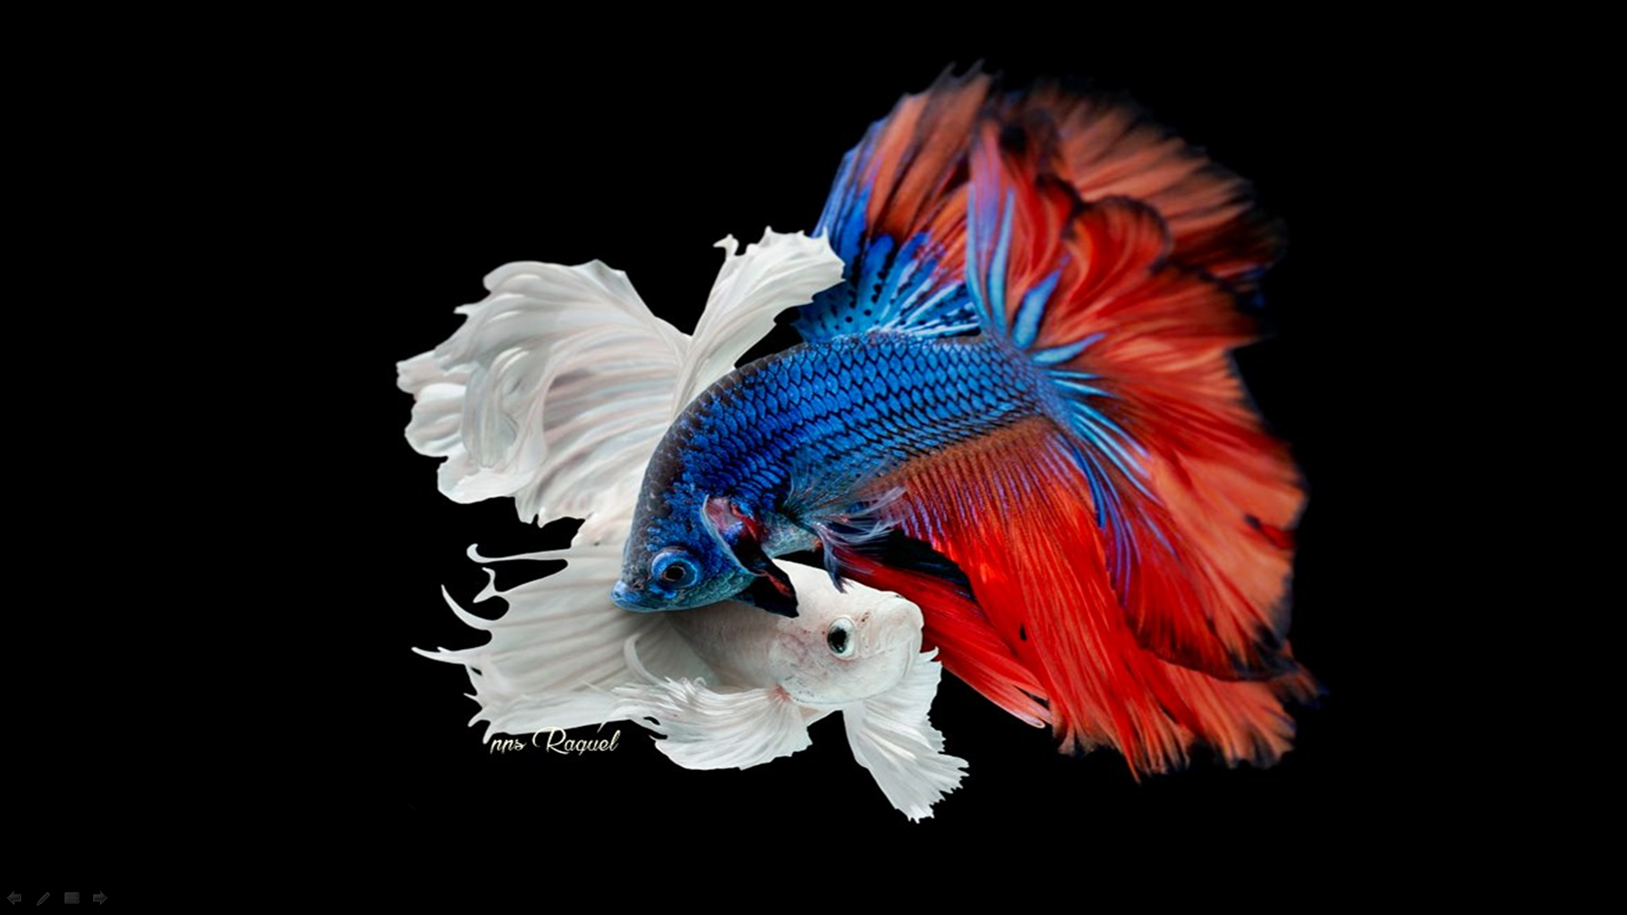

Slide 41
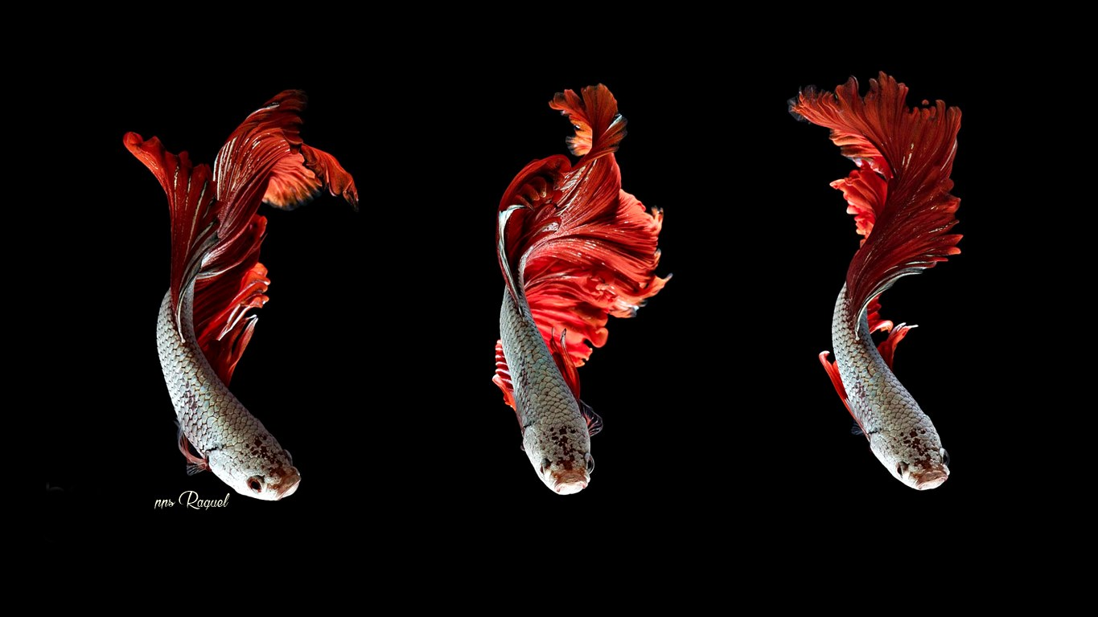

Slide 42
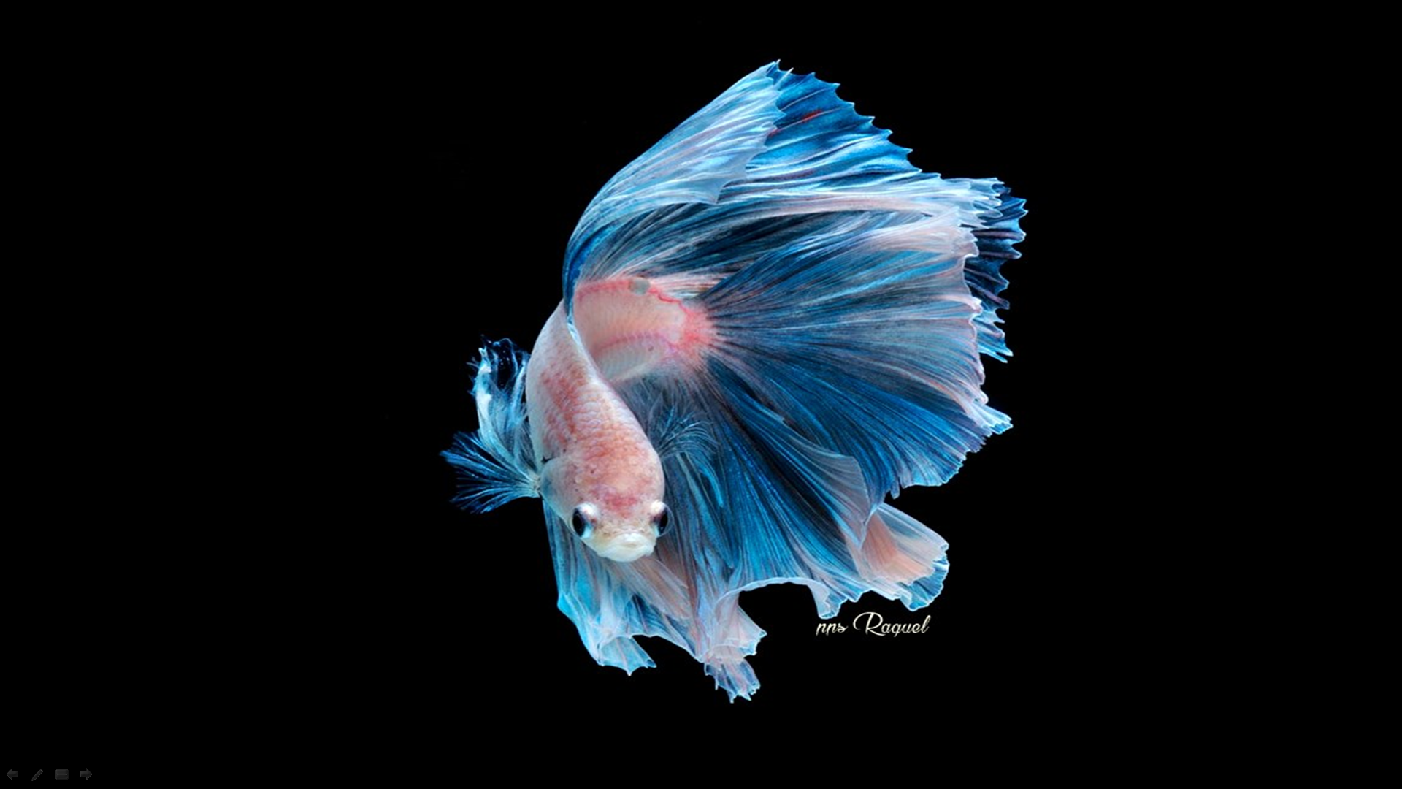

Slide 43
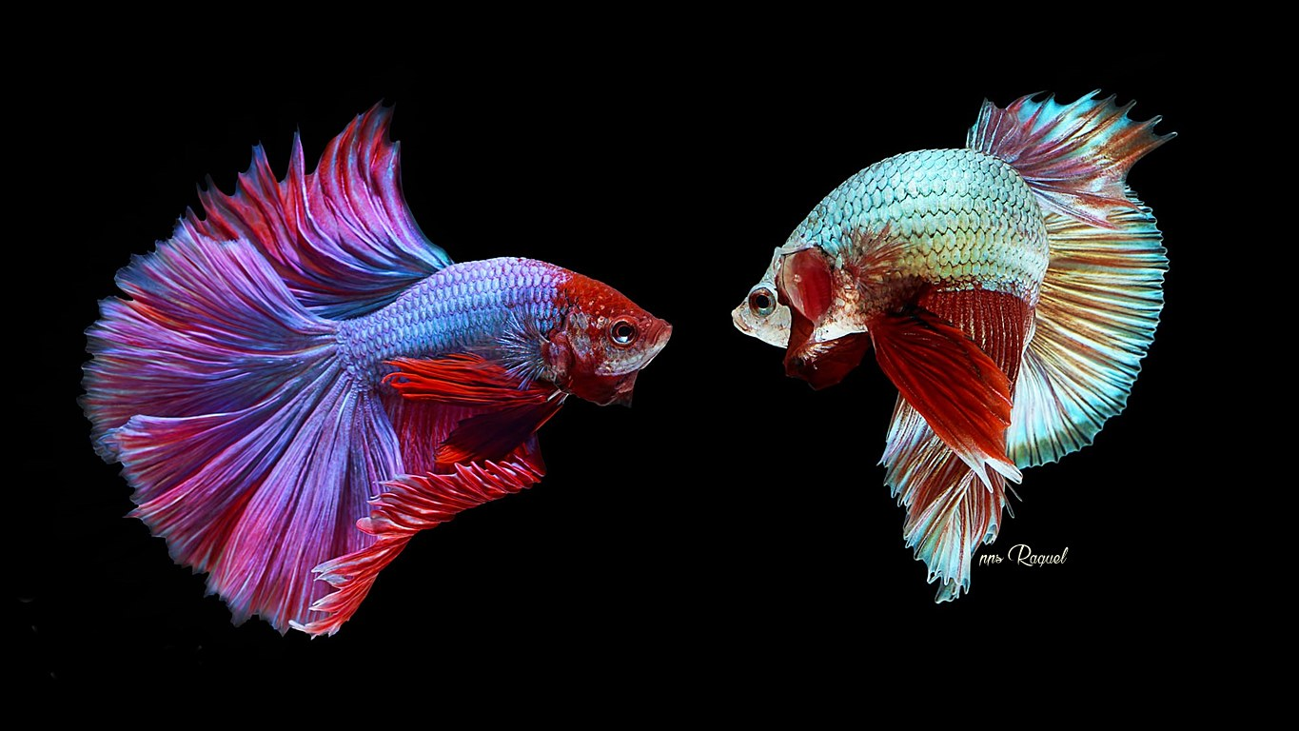

Slide 44
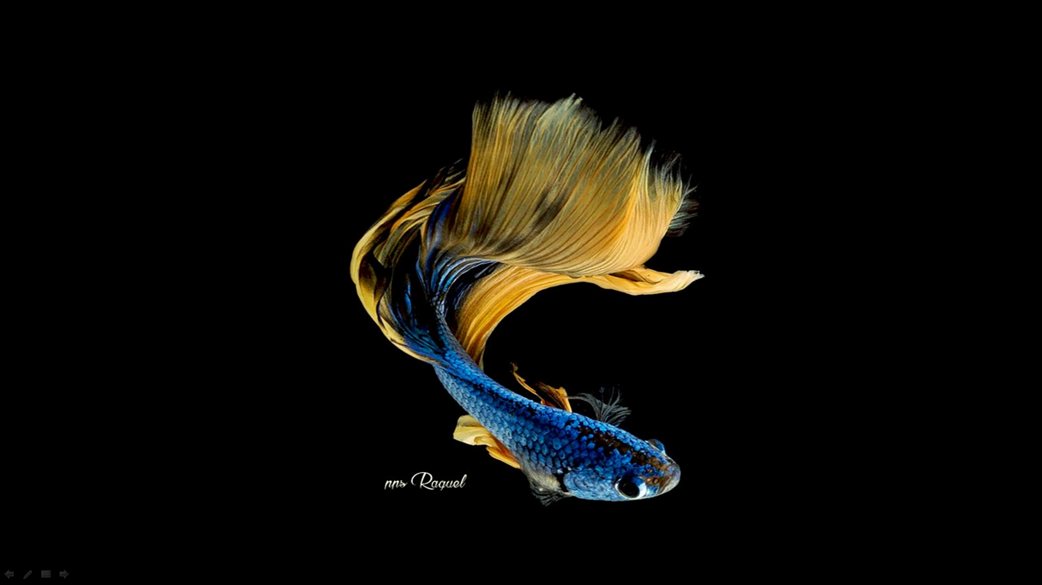


Slide 45









¿Te ha gustado?
Puedes ver más entrando
Aquí
Además puedes recibir powerpoints en tu correo electrónico suscribiéndote aquí:
Esta presentación powerpoint ha sido creada y compartida única y exclusivamente para mispps.com

